Slide 1


系统虚拟化
SE3357-1 · 操作系统（2022春）
上海交通大学并行与分布式系统研究所
https://ipads.se.sjtu.edu.cn

Slide 2
版权声明
本内容版权归上海交通大学并行与分布式系统研究所所有
使用者可以将全部或部分本内容免费用于非商业用途
使用者在使用全部或部分本内容时请注明来源：
  内容来自：上海交通大学并行与分布式系统研究所+材料名字
对于不遵守此声明或者其他违法使用本内容者，将依法保留追究权
本内容的发布采用 Creative Commons Attribution 4.0 License
  完整文本：https://creativecommons.org/licenses/by/4.0/legalcode

Slide 3
CPU虚拟化功能：迭代演进、分步理解
第一版：支持只有内核态的虚拟机
第二版：支持虚拟机内的时钟中断
第三版：支持虚拟机内单一用户态线程
第四版：支持虚拟机内多个用户态线程
第五版：支持多个虚拟机间的分时复用
第六版：支持多个物理CPU
第七版：支持多个虚拟CPU

Slide 4
第一版：虚拟机只在内核态运行简单代码
VM的能力
  只支持一个VM
  没有内核态与用户态的切换
  只有内核态，且仅运行用户ISA的指令（与用户态没有区别）
VMM的实现
  处理时钟中断造成的VM Exit
VM Kernel
While (1)
;
用户态
Timer IRQ
VM Exit
VM Entry
内核态
VMM

Slide 5
第二版：虚拟机内部支持时钟中断
VM Kernel
irq_handler:
While (1) {
irq_bit = 1;
sleep 1s;
irq_bit = 0;
sleep 1s;
}
VM的能力
  设置irq_handler
  开关时钟中断 (irq_bit)
  运行时钟中断处理函数
VMM的实现
  捕捉VM对irq_handler的修改
  捕捉VM对irq_bit的修改
  根据irq_bit决定插入虚拟时钟中断vIRQ并调用irq_handler
save_ctx;
irq_cnt++;
restore ctx
ret;
用户态
vIRQ
Timer IRQ
内核态
Check irq bit
Inject vIRQ
VMM
Vi

Slide 6
第三版：虚拟机内支持运行单一用户态线程
VM
Kernel
VM
U-Thread
VM的能力
  虚拟机包含内核态与用户态
  用户态运行一个用户态线程
    U-Thread
  用户态线程可调用内核syscall
  用户态线程可被时钟中断打断
VMM的实现
  捕捉并转发U-Thread系统调用syscall
  转发syscall至VM内核
  捕捉并转发U-Thread执行时的时钟中断
irq_handler:
save_ctx;
irq_cnt++;
restore_ctx;
ret;
save_ctx;
serve_syscall;
restore_ctx;
ret;
…
用户态
trap_handler:
Forward
Syscall
内核态
Forward IRQ & Syscall
VMM
Vi

Slide 7
第四版：虚拟机内部支持多个用户态线程
VM
Kernel
VM
U-Thread
VM
U-Thread
VM的能力
  用户态运行多个用户态线程
  内核可调度用户态线程
VMM的实现
  与第三版相同
  思考：Fork bomb是否会影响VMM？
T_Context *runqueue;
save_ctx (p);
schedule(p, n);
restore_ctx(n);
ret;
…
irq_handler:
…
…
用户态
trap_handler:
Forward
Timer IRQ
内核态
Forward IRQ & Syscall
VMM
Vi

Slide 8
第五版：支持多个虚拟机间的分时复用
VM的能力
  支持多个VM
VMM的实现
  每个VM对应一个内核线程
  维护VM_runqueue队列
    每个元素对应一个VM的运行状态
  由VMM实现VM间切换
    保存和恢复VM寄存器
用户态
VM-1
VM-2
Timer IRQ
内核态
save_vm_states;
schedule();
restore vm_states;
VMM

Slide 9
第六版：VMM支持多个物理CPU
VM的能力
  与第五版相同
VMM的实现（基于第五版）
  为每个pCPU维护不同的VM_runqueue
用户态
VM-1
VM-2
VM-3
VM-4
内核态
VM Switch on
VM_runqueue0
VM Switch on
VM_runqueue1
VMM
pCPU-1
VMM
pCPU-2
Vi

Slide 10
第七版：虚拟机支持多个虚拟CPU
VM的能力（与第六版的区别）
  虚拟机有多个Virtual CPU (vCPU)
VMM的实现
  在VM_runqueue中标记出VM和vCPU的类型
VM-1
vCPU-1
VM-2
vCPU-1
VM-1
vCPU-2
VM-2
vCPU-2
用户态
VM Switch on
VM_runqueue0
VM Switch on
VM_runqueue1
内核态
VMM
pCPU-1
VMM
pCPU-2
Vi

Slide 11
Review: ARM不是严格的可虚拟化架构
在ARM中：不是所有敏感指令都属于特权指令
例子: CPSID/CPSIE指令
  CPSID和CPSIE分别可以关闭和打开中断
  内核态执行：PSTATE.{A, I, F} 可以被CPS指令修改
  在用户态执行：CPS 被当做NOP指令，不产生任何效果
    不是特权指令

Slide 12
Review: Intel VT-x的处理器虚拟化
虚拟机N
进程
进程
Non-root 模式
Ring-3
Root模式
Ring-3
操作系统内核
Non-root 模式
Ring-0
Root模式
Ring-0
虚拟机监控器

Slide 13
Review: x86中的VM Entry和VM Exit
VM Entry
  从VMM进入VM
  从Root模式切换到Non-root模式
  第一次启动虚拟机时使用VMLAUNCH指令
  后续的VM Entry使用VMRESUME指令
VM Exit
  从VM回到VMM
  从Non-root模式切换到Root模式
  虚拟机执行敏感指令或发生事件(如外部中断)
虚拟机1
虚拟机N
进程
进程
Non-root
模式
操作系统
内核
操作系统
内核
VM Entry
Root模式
虚拟机监控器
VM Exit

Slide 14
Review: ARM的处理器虚拟化
虚拟机1
虚拟机N
进程
进程
EL0
操作系统内核
操作系统内核
EL1
EL2
虚拟机监控器
硬件

Slide 15
Review: ARMv8.1中的Type-2 VMM架构
VMM
VM
Processes
Processes
EL0
OS Kernel
EL1
1
Host OS
EL2
VMM
2

Slide 16
案例：QEMU/KVM

Slide 17
QEMU发展历史
2003年，法国程序员Fabrice Bellard发布了QEMU 0.1版本
  目标是在非x86机器上使用动态二进制翻译技术模拟x86机器
2003-2006年
  能模拟出多种不同架构的虚拟机，包括S390、ARM、MIPS、SPARC等
  在这阶段，QEMU一直使用软件方法进行模拟
    如二进制翻译技术

Slide 18
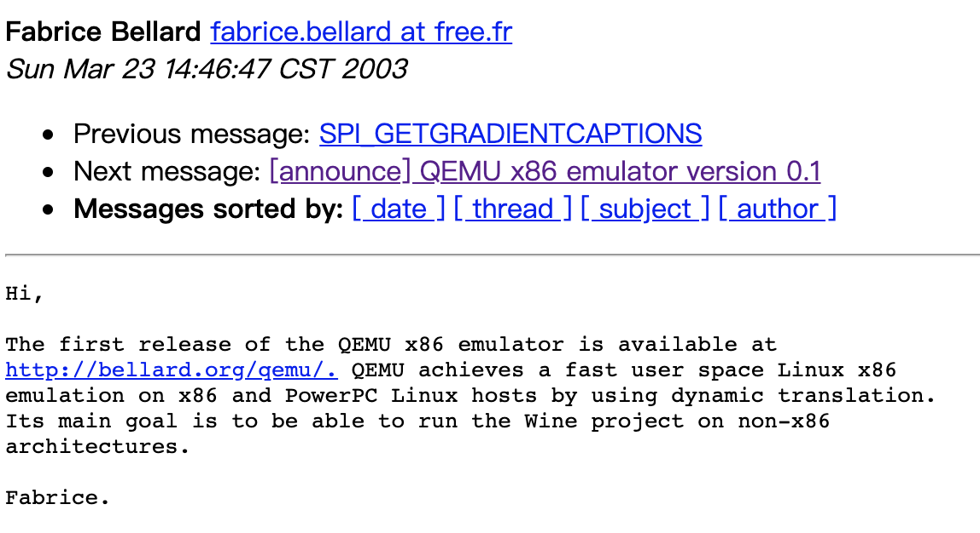
QEMU发展历史

Slide 19
KVM发展历史
2005年11月，Intel发布带有VT-x的两款Pentium 4处理器
2006年中期， Qumranet公司在内部开发KVM(Kernel-based Virtual Machine)，并于11月发布
2007年，KVM被整合进Linux 2.6.20
2008年9月，Redhat出资1亿多美元收购Qumranet
2009年，QEMU 0.10.1开始使用KVM，以替代其软件模拟的方案

Slide 20
QEMU/KVM架构
QEMU运行在用户态，负责实现策略
  也提供虚拟设备的支持
KVM以Linux内核模块运行，负责实现机制
  可以直接使用Linux的功能
  例如内存管理、进程调度
  使用硬件虚拟化功能
两部分合作
  KVM捕捉所有敏感指令和事件，传递给QEMU
  KVM不提供设备的虚拟化，需要使用QEMU的虚拟设备

Slide 21
QEMU使用KVM的用户态接口
QEMU使用/dev/kvm与内核态的KVM通信
  使用ioctl向KVM传递不同的命令：CREATE_VM, CREATE_VCPU, KVM_RUN等
open("/dev/kvm")
ioctl(KVM_CREATE_VM)
ioctl(KVM_CREATE_VCPU)
while (true) {
ioctl(KVM_RUN)
exit_reason = get_exit_reason();
switch (exit_reason) {
case KVM_EXIT_IO: /* ... */
break;
case KVM_EXIT_MMIO: /* ... */
break;
}
}
Invoke VMENTRY

Slide 22
ioctl(KVM_RUN)时发生了什么
x86中
  KVM加载vCPU对应的VMCS，VMLAUNCH/VMRESUME进入Non-root模式
ARM中
  KVM主动加载VCPU对应的所有状态，使用eret指令进入虚拟机，开始执行
VMM
VM
EL0
QEMU
Processes
ioctl
OS Kernel
EL1
/dev/kvm
EL2
Linux
VM Entry
KVM
Hardware Virtualization

Slide 23
QEMU/KVM的流程
QEMU
KVM
VM
ioctl
System call
KVM_VCPU_RUN
VM Entry
VM
Execution
KVM
Exit handler
VM Exit
QEMU
Exit handler
Return to user

Slide 24
例：WFI指令VM Exit的处理流程
EL0&1
VCPU 1
VCPU 2
WFI
VM Exit
VM Entry
KVM
Linux Kernel
KVM
EL2
保存
VCPU状态
handle_wfx
reschedule
恢复
VCPU状态
Notes:
Wait for interrupt，进入lowpower

Slide 25
例：I/O指令VM Exit的处理流程
VCPU 1
QEMU
处理IO
EL0&1
MMIO
VM Exit
VM Entry
KVM
保存/恢复
VCPU状态
EL2
handle_io

Slide 26
内存虚拟化
Memory Virtualization

Slide 27
为什么需要内存虚拟化?
操作系统内核直接管理物理内存
  物理地址从0开始连续增长
  向上层进程提供虚拟内存的抽象
如果VM使用的是真实物理地址
VM-1
VM-2
VM-N
Kernel
Kernel
Kernel
Read/Write
Physical Memory

Slide 28
内存虚拟化的目标
为虚拟机提供虚拟的物理地址空间
  物理地址从0开始连续增长
隔离不同虚拟机的物理地址空间
  VM-1无法访问其他的内存

Slide 29
三种地址
客户虚拟地址(Guest Virtual Address, GVA)
  虚拟机内进程使用的虚拟地址
客户物理地址(Guest Physical Address, GPA)
  虚拟机内使用的“假”物理地址
主机物理地址(Host Physical Address, HPA)
  真实寻址的物理地址
  GPA需要翻译成HPA才能访存
VMM管理

Slide 30
怎么实现内存虚拟化?
1、影子页表(Shadow Page Table)
2、直接页表(Direct Page Table)
3、硬件虚拟化

Slide 31
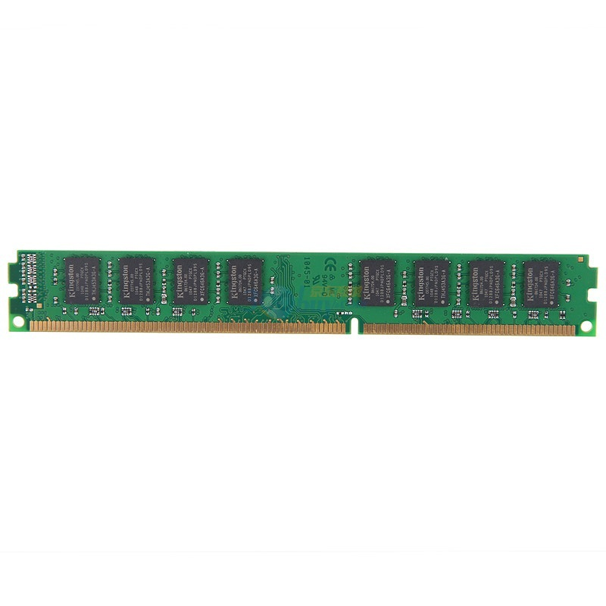
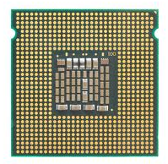
1、影子页表
Guest VM
GVA
GVA
GPT
GPA
GPA
HPT
SPT
HPA
HPA
CR3

Slide 32
2个页表 -> 1个页表
VMM intercepts guest OS setting the virtual CR3
VMM iterates over the guest page table, constructs a corresponding shadow page table
In shadow PT, every guest physical address is translated into host physical address
Finally, VMM loads the host physical address of the shadow page table

Slide 33
Shadow Page Table 设置
set_cr3 (guest_page_table):
for GVA in 0 to 2²⁰
if guest_page_table[GVA] & PTE_P:
GPA = guest_page_table[GVA] >> 12
HPA = host_page_table[GPA] >> 12
shadow_page_table[GVA] = (HPA<<12)|PTE_P
else
shadow_page_table[GVA] = 0
CR3 = PHYSICAL_ADDR(shadow_page_table)

Slide 34
Guest OS修改页表，如何生效？
Real hardware would start using the new page table's mappings
  Virtual machine monitor has a separate shadow page table
Goal:
  VMM needs to intercept when guest OS modifies page table, update shadow page table accordingly
Technique:
  Use the read/write bit in the PTE to mark those pages read-only
  If guest OS tries to modify them, hardware triggers page fault
  Page fault handled by VMM: update shadow page table & restart guest

Slide 35
Guest内核如何与Guest应用隔离？
How do we selectively allow / deny access to kernel-only pages in guest PT?
  Hardware doesn't know about the virtual U/K bit
Idea:
  Generate two shadow page tables, one for U, one for K
  When guest OS switches to U mode, VMM must invoke set_ptp(current, 0)
1个页表 -> 2个页表

Slide 36
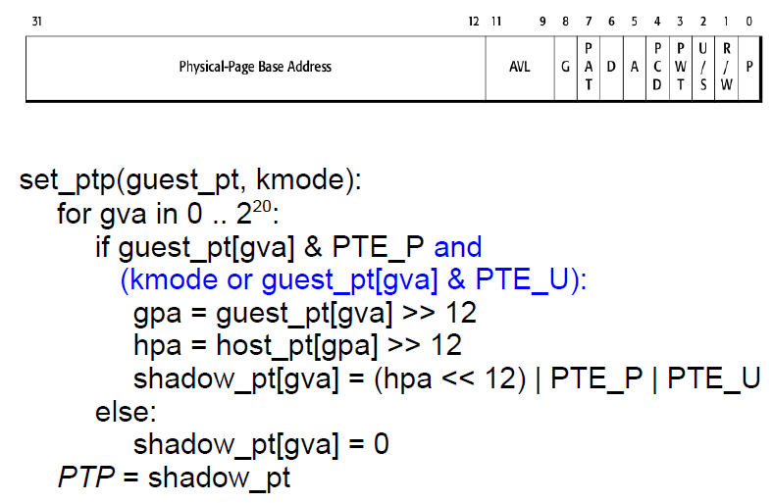
构建2个不同的Guest Pages

Slide 37
Two Memory Views of Guest VM
When guest OS
is running
When application
is running
Kernel space
No user access
User space
User
accessible
Shadow PT
(guest kernel)
Shadow PT
(guest user)

Slide 38
2、Direct Paging (Para-virtualization)
Modify the guest OS
  No GPA is needed, just GVA and HPA
  Guest OS directly manages its HPA space
  Use hypercall to let the VMM update the page table
  The hardware CR3 will point to guest page table
VMM will check all the page table operations
  The guest page tables are read-only to the guest

Slide 39
2、Direct Paging (Para-virtualization)
Positive
  Easy to implement and more clear architecture
  Better performance: guest can batch to reduce trap
Negatives
  Not transparent to the guest OS
  The guest now knows much info, e.g., HPA
    May use such info to trigger rowhammer attacks

Slide 40
3、硬件虚拟化对内存翻译的支持
Intel VT-x和ARM硬件虚拟化都有对应的内存虚拟化
  Intel Extended Page Table (EPT)
  ARM Stage-2 Page Table (第二阶段页表)
新的页表
  将GPA翻译成HPA
  此表被VMM直接控制
  每一个VM有一个对应的页表

Slide 41
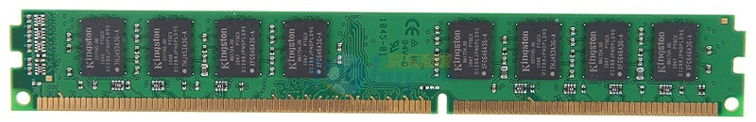

第二阶段页表
第一阶段页表：虚拟机内虚拟地址翻译（GVA->GPA）
第二阶段页表：虚拟机客户物理地址翻译（GPA->HPA）
Guest VM
VMM
GVA
Stage1
PT
VA
GPA
Stage1
PT
Stage2
PT
HPA
PA
EL0 & EL1
EL2

Slide 42
第二阶段4级页表

Slide 43
VTTBR_EL2
存储虚拟机第二阶段页表基地址
  只有1个寄存器：VTTBR_EL2
对比第一阶段页表
  有2个页表基地址寄存器：TTBR0_EL1、TTBR1_EL1
VMM在调度VM之前需要在VTTBR_EL2中写入此VM的第二阶段页表基地址
第二阶段页表使能
  HCR_EL2第0位

Slide 44
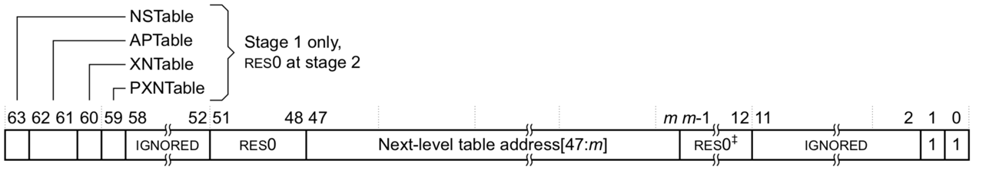
第二阶段页表项
第3级页表页中的页表项
  与第一阶段页表完全一致
第0-2级页表页中的页表项
  与第一阶段在高位有不同
NSTable: 与TrustZone有关
APTable：读写权限
XNTable：执行权限
PXNTable：特权级别软件的执行权限

Slide 45
翻译过程
TTBR0_EL1
L0页表页GPA
GVA
VTTBR0_EL2
VTTBR0_EL2
VTTBR0_EL2
VTTBR0_EL2
VTTBR0_EL2
HPA
L1页表项
L2页表项
HPA
L0页表项
L3页表项
VTTBR0_EL2
总共24次内存访问
  为什么?
  25-1
  第一次访问寄存器
L0页表项
L1页表页GPA
VTTBR0_EL2
VTTBR0_EL2
VTTBR0_EL2
VTTBR0_EL2
VTTBR0_EL2
L1页表项
L2页表项
HPA
L0页表项
L3页表项
VTTBR0_EL2
L1页表项
L2页表页GPA
VTTBR0_EL2
VTTBR0_EL2
VTTBR0_EL2
VTTBR0_EL2
VTTBR0_EL2
L1页表项
L2页表项
HPA
L0页表项
L3页表项
VTTBR0_EL2
L2页表项
L3页表页GPA
VTTBR0_EL2
VTTBR0_EL2
VTTBR0_EL2
VTTBR0_EL2
VTTBR0_EL2
L1页表项
L2页表项
HPA
L0页表项
L3页表项
VTTBR0_EL2
L3页表项
数据页GPA
VTTBR0_EL2
VTTBR0_EL2
VTTBR0_EL2
VTTBR0_EL2
VTTBR0_EL2
L1页表项
L2页表项
L0页表项
L3页表项

Slide 46
TLB：缓存地址翻译结果
回顾：TLB不仅可以缓存第一阶段地址翻译结果
TLB也可以第二阶段地址翻译后的结果
  包括第一阶段的翻译结果(GVA->GPA)
  包括第二阶段的翻译结果(GPA->HPA)
  大大提升GVA->HPA的翻译性能：不需要24次内存访问
切换VTTBR_EL2时
  理论上应将前一个VM的TLB项全部刷掉

Slide 47
TLB刷新
刷TLB相关指令
  清空全部
    TLBI VMALLS12E1IS
  清空指定GVA
    TLBI VAE1IS
  清空指定GPA
    TLBI IPAS2E1IS
VMID (Virtual Machine IDentifier)
  VMM为不同进程分配8/16 VMID，将VMID填写在VTTBR_EL2的高8/16位
  VMID位数由VTCR_EL2的第19位（VS位）决定
  避免刷新上个VM的TLB

Slide 48
如何处理缺页异常
两阶段翻译的缺页异常分开处理
第一阶段缺页异常
  直接调用VM的Page fault handler
  修改第一阶段页表不会引起任何虚拟机下陷
第二阶段缺页异常
  虚拟机下陷，直接调用VMM的Page fault handler

Slide 49
第二阶段页表的优缺点
优点
  VMM实现简单
  不需要捕捉Guest Page Table的更新
  减少内存开销：每个VM对应一个页表
缺点
  TLB miss时性能开销较大

